Slide 1
И СТОРИЯ РОССИИ В ИСТОРИИ МОЕЙ СЕМЬИ

Slide 2
75 лет назад, 9 мая 1945г., отгремели последние залпы войны в Европе. Объединёнными усилиями стран антигитлеровской коалиции германский фашизм был повержен. Однако главную роль в победе над агрессивными силами империализма, над фашизмом сыграл советский народ и его Вооружённые Силы.
В этом подвиге, равного которому ещё не знала история, слились воедино и высокое мастерство военноначальников, и величайшее мужество воинов, партизан, участников подполья, и самоотверженность тружеников тыла.
Из моей деревни на войну пошли 252 человек, из них 114 человек не смогли вернуться на родину. Среди них был и мой прадед.

Slide 3
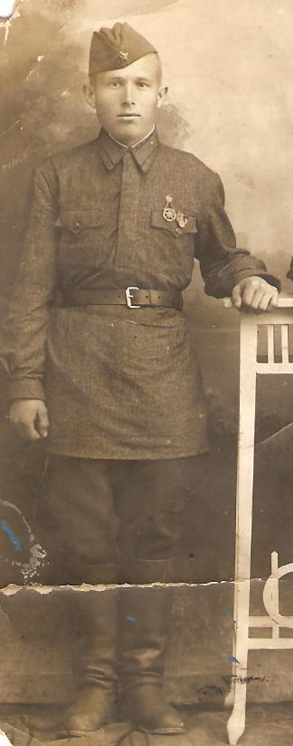
Мой прадед – Хуснутдинов Бадретдин Хуснутдинович – родился в 1904 году в деревне Малый Ошняк Рыбно Слободского района Республики Татарстан. До войны он работал бригадиром. У него были четыре дочери: Маулия (1935 г. р.), Закия (1938 г. р.), Разия (1924 г.р.), Фатима (1931 г.р.).

Slide 4
В 1941 году он пошёл на войну. Всего два года от него шли письма, но в 1943 году вместо письма пришло извещение о том, что мой прадед пропал без вести.

Slide 5
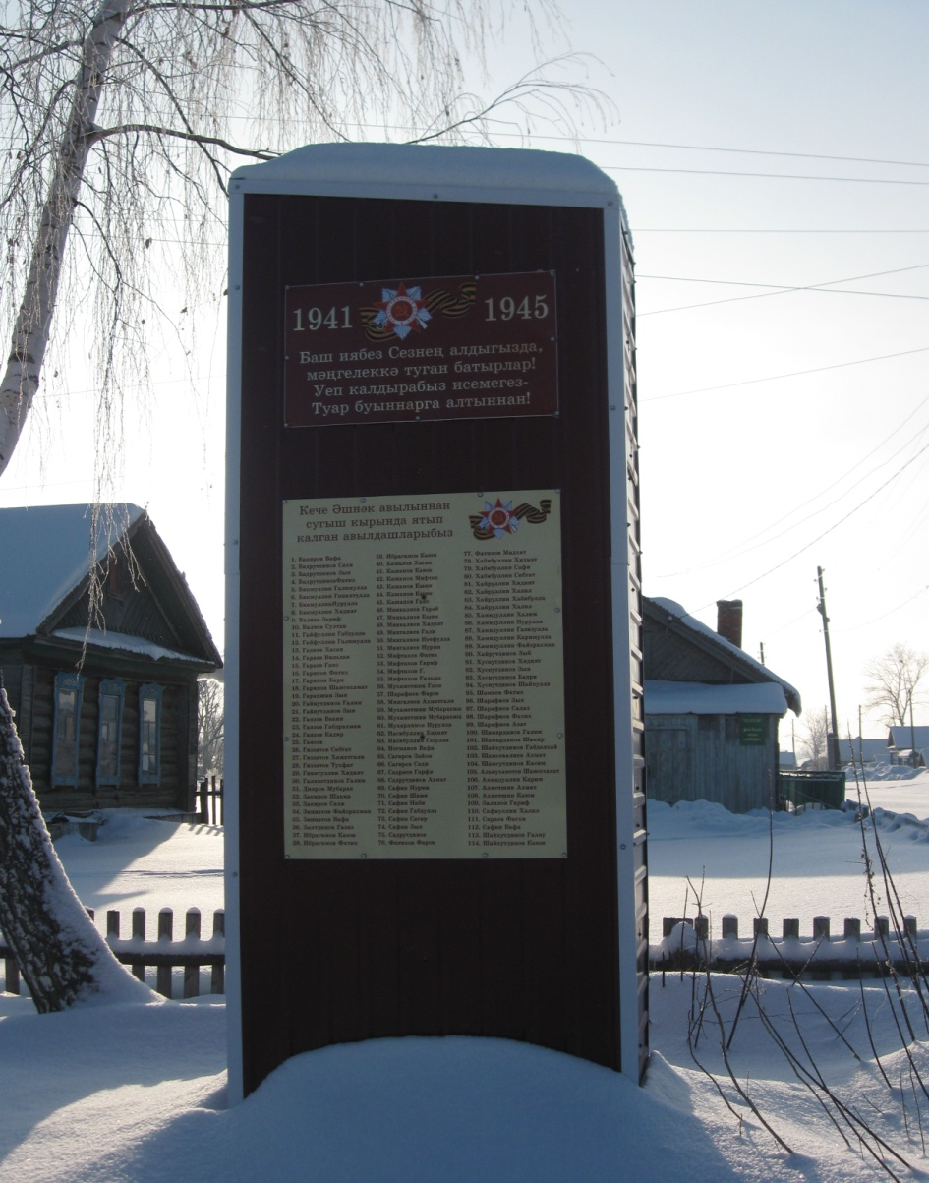
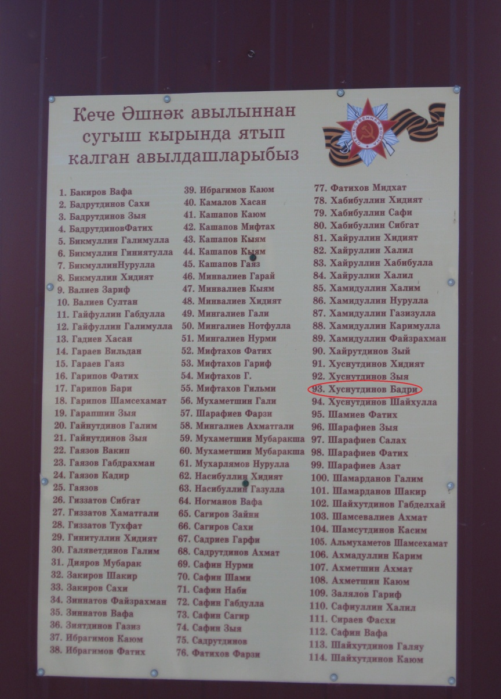
В память о солдатах, которые участвовали на войне, на нашей деревне возвели памятник.

Slide 6
Его дочери остались с моей прабабушкой, но уже в 1947 году умерла и она, и одна из её дочерей Фатима. Когда она была в рубке леса в деревне Новый Арыш, её придавило деревом.
В эти годы моей бабушке и двум её сёстрам было особенно тяжело, старшая из них Разия должна была усердно работать чтобы прокормить семью.

Slide 7
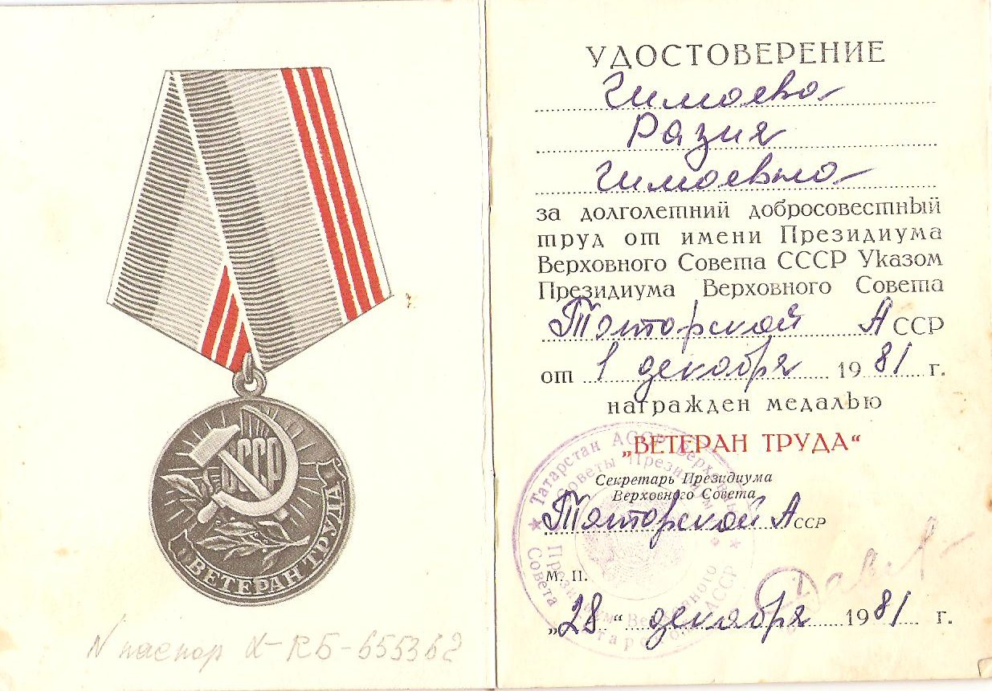
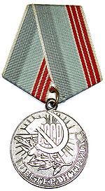
За долголетний добросовестный труд в народном хозяйстве она была награждена медалью «Ветеран труда».

Slide 8
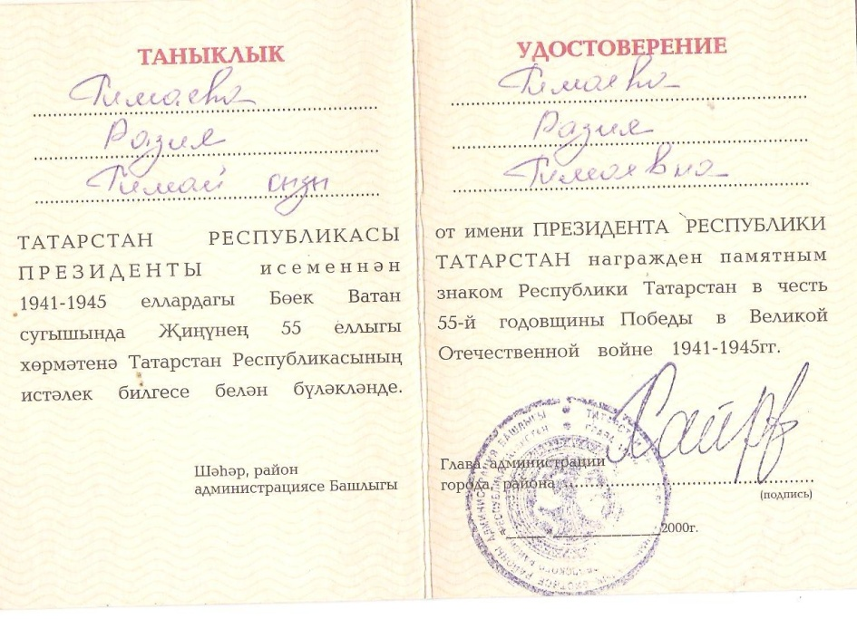
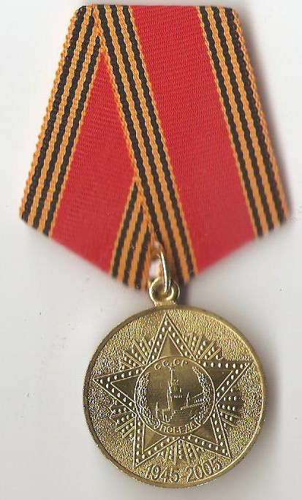
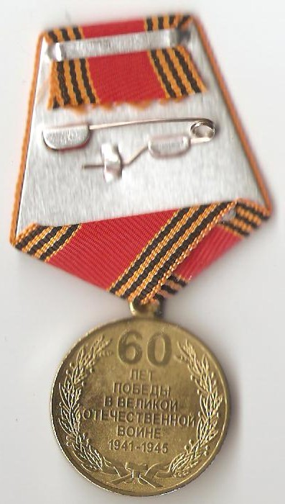
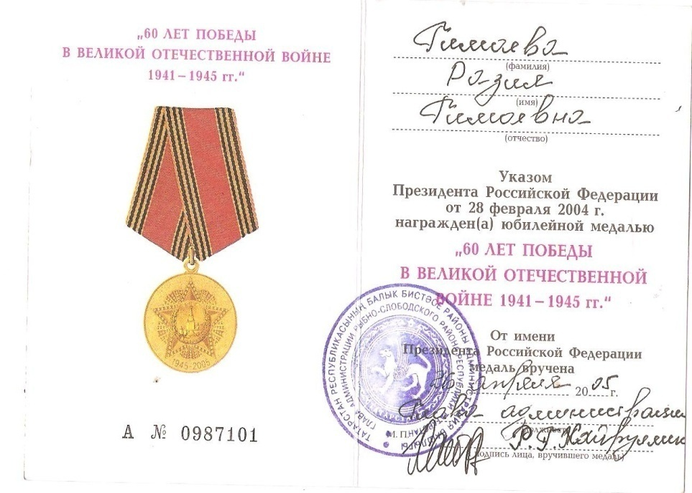
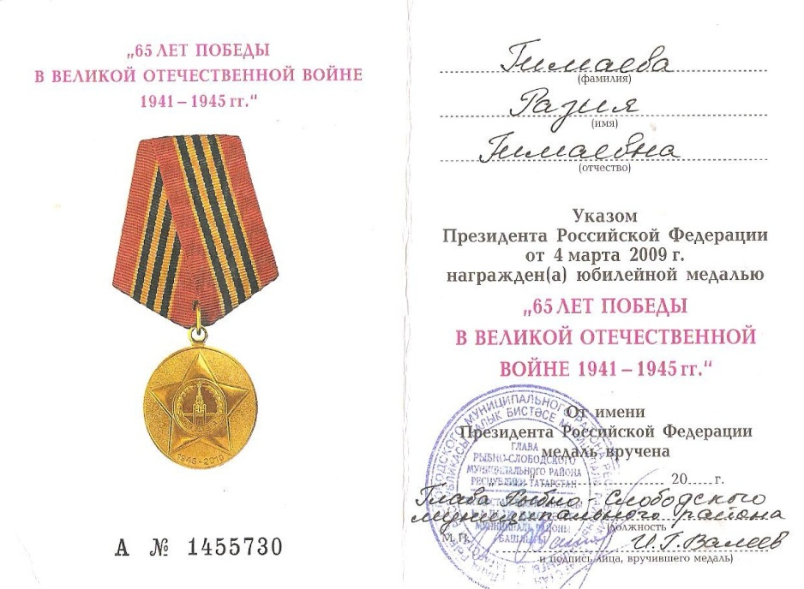

Slide 9
В заключении можно сказать, что во время Великой Отечественной Войны моей семье, как и всем людям, было очень тяжело.
Я горжусь тем, что они выдержали это и внесли большой вклад в победу Советского народа над фашизмом.

Slide 10
Работу выполнил ученик 8 класса Закиров Ильшат.
Руководитель: Салахутдинова Н.Ф.

